Slide 1

Introdução ao vue

Slide 2
Introdução ao vue

Slide 3

Oi eu sou o ... Manoel!
Cearence
Há um ano na ACN
Telefonica Project

Slide 4
O que vamos ver Hoje?
O que é vue?
Attribute Binding
Conditional Rendering
List Rendering
Event Handling
Class & Style Binding
Computed Properties
Components

Slide 5
O que é Vue ?
Uma Lib
Um framework
Um Feiticeiro
Ele é demais
<div id="app">
Vue age
aqui dentro
<div>
new Vue({options})

Slide 6

Expressões e Reatividade
{{'OI'}}
{{1+ 1}}
{{variavel}}
{{2% 2 === 0? 'par': 'impar'}}

Slide 7

Atribute Binding
e data binding
v-bind:atributo="data"
O atalho é :
<img :src="image" :alt="altText">

Slide 8

Conditional ReNdering
v-if="expressão"
v-else-if="expressão"
v-else
new Vue({
data: {
correct: true
}
})
<div id="app">
<p v-if="correct">Acertou mizeravi!</p>
<p v-else>Errou!!</p>
</div>

Slide 9

Conditional Rendering
v-show="condição"
<div id="app">
<p v-show="hide"> Hide and Seek </p>
</div>
new Vue({
data: {
hide: false
}
})

Slide 10
Conditional Rendering
Resumo
v-if
v-else-if
v-else
v-show
Adiciona o estilo: display: none
no html
Remove completamente o html
Ambos avaliam se o html deve ou não ser renderizado

Slide 11

List Rendering
v-for=“item in array”
:key=“id”
<ul v-for=“item in list” :key=“item.id” >
<li>{{item.name}}</li>
</ul>

Slide 12
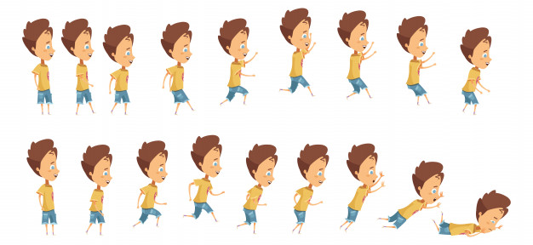
List Rendering
v-for=“(item, index) array”
:key=“index”
<ul v-for=“(item, index) in list” :key=“index” >
<li>{{item}}</li>
</ul>

Slide 13
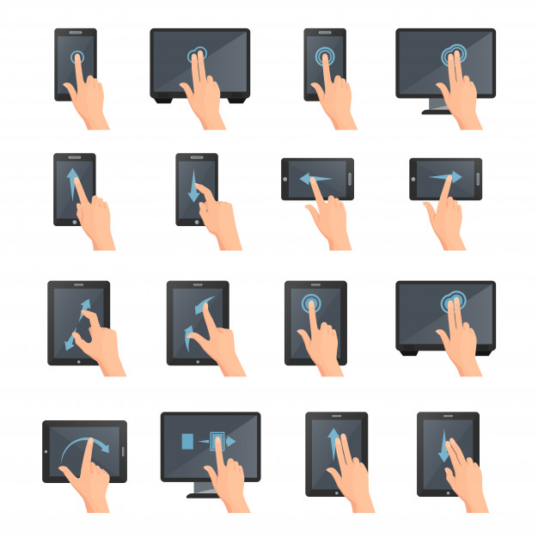
Event Handling
v-on:evento="metodo"
O atalho é: @
<p @mouseover="onMouseOver"> Sobre o mouse
</p>
new Vue({ methods: {
onMouseOver() {
console.log('Over')
}
} })

Slide 14
Event Handling
Você pode acessar o evento com a variável especial
$event
<p @mouseover="expressão ou método"> Sobre o mouse
</p>
new Vue({ methods: {
onMouseOver($event) {
console.log($event)
}
} })

Slide 15

Class e style binding
:style="{atributo: valor}"
:style="array de atributos"
:class="{className: condicional}"
:class="array de classes "
new Vue({
data: {
enabled: true,
variantColor: '#acc'
}
})
<button :class="{ disabledButton: !enabled }">
Botão maroto
</button>
<div class="box"
:style="{ backgroundColor: variantColor }">
</div>

Slide 16
Computed properties
<div id="app">
{{ message.split('').reverse().join('') }}
</div>
new Vue({
data: {
message: 'accenture'
}
})

Slide 17
Computed properties
new Vue({
data: {
message: 'accenture'
},
computed: {
reversedMessage() {
return this.message.split('').reverser().join('')
}
}
})
<div id="app">
{{ reversedMessage }}
</div>

Slide 18

Components
Vue.component('component-name',{options})

Slide 19
Obrigado!

